Slide 1



TIẾNG VIỆT 1

Slide 2



Khởi động
1
bố
bổ
bộ
cô
cổ
cộ
Bố bê bể cá.

Slide 3
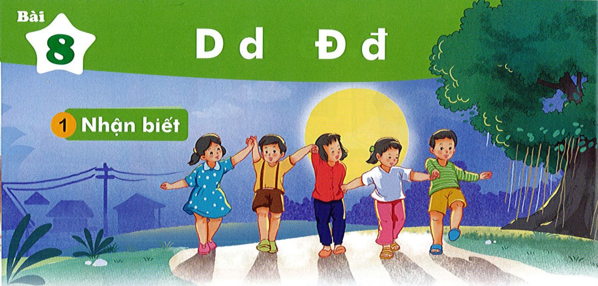

Bài
D d Đ đ
7
Nhận biết
2
Dưới gốc đa, các bạn chơi dung dăng dung dẻ.

Slide 4
b
d
đ
d
e
đ
a
dẻ
đa
d
d
d
đ
đ
đ
da
dẻ
dế
đá
đò
đổ

Slide 5
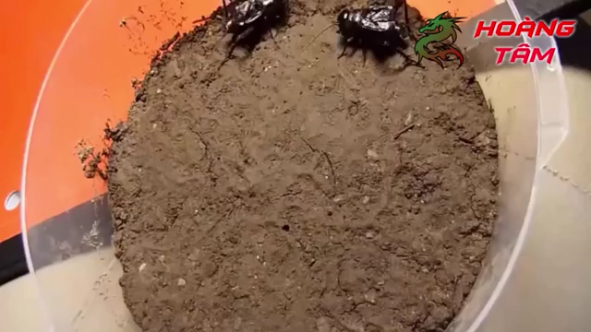
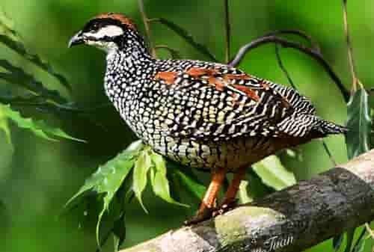

đá dế
đ
đ
d
đa đa
ô đỏ
đ
đ

Slide 6
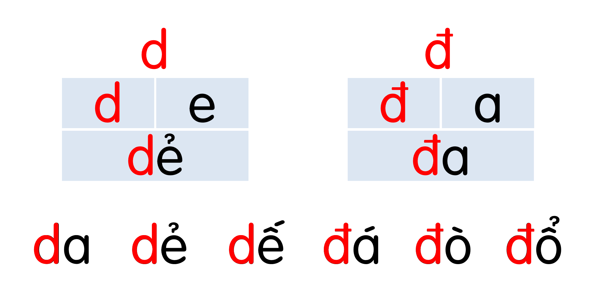
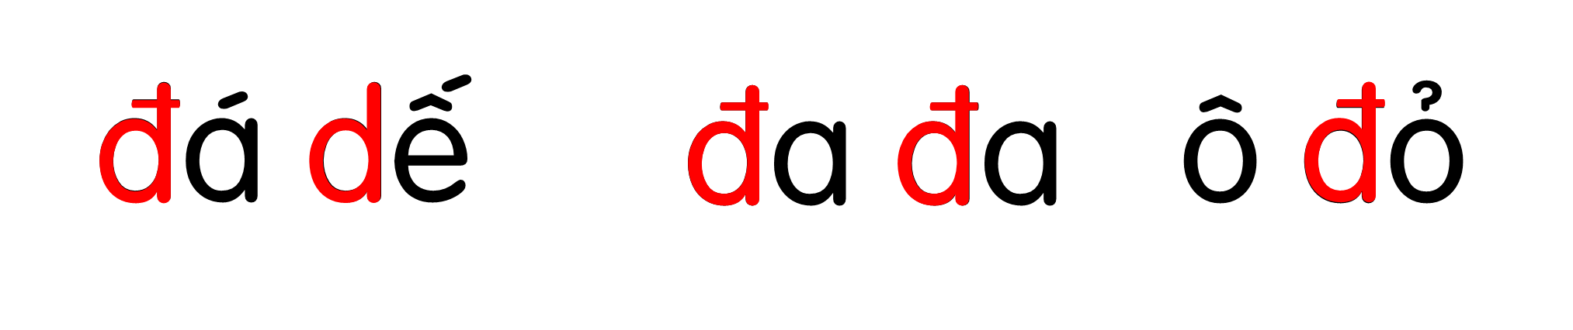

Slide 7

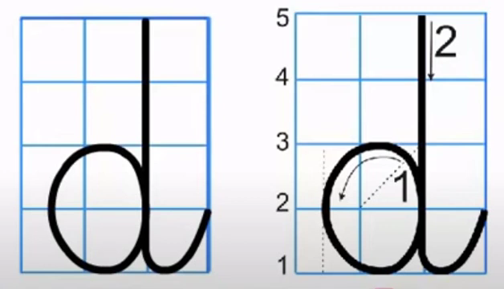

Slide 8
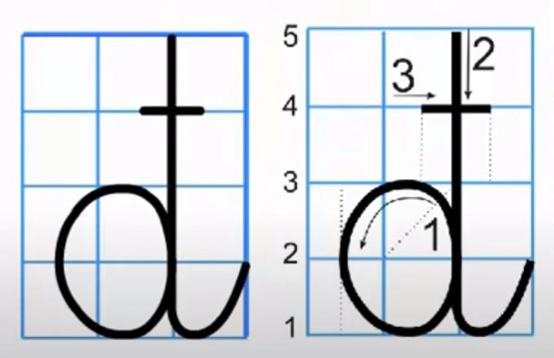

Slide 9
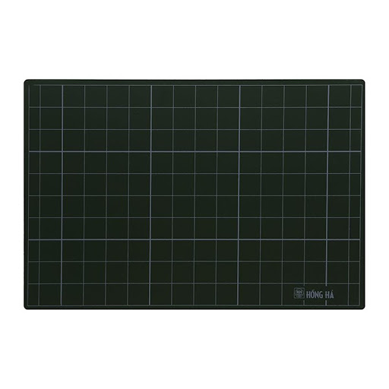
đá
Ύı
1
2
3
4

Slide 10
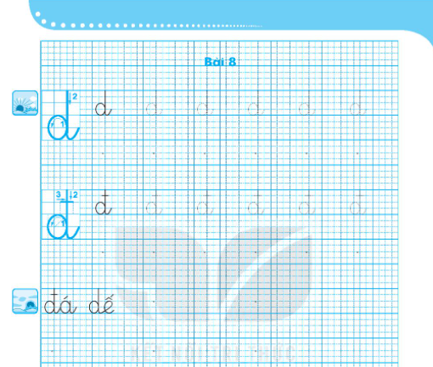

Slide 11
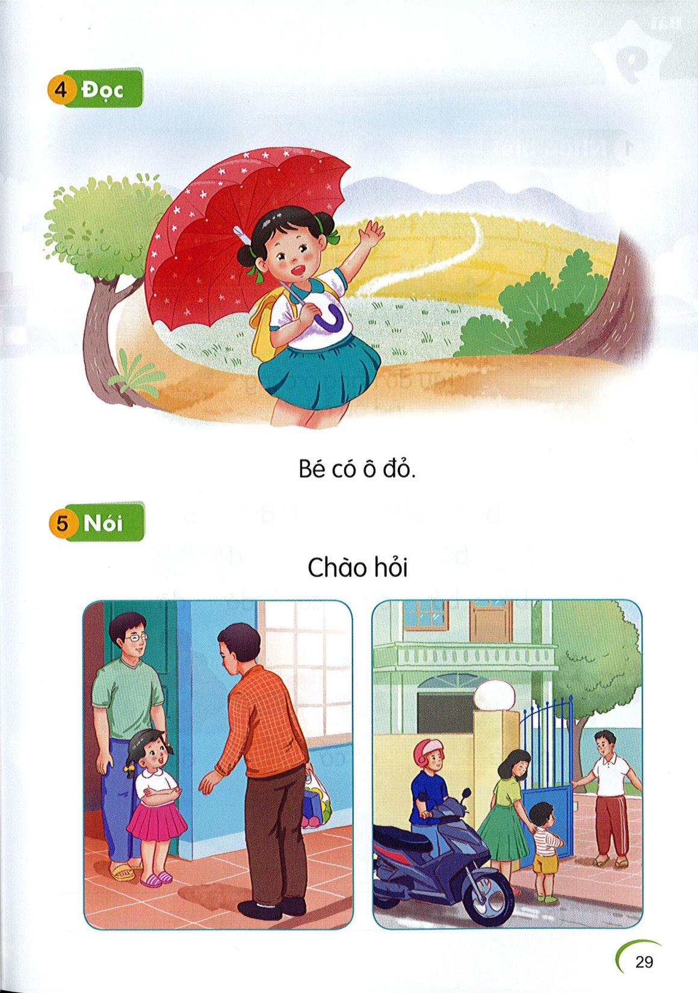
Đọc
6
Bé có ô đỏ.
đ

Slide 12


Slide 13
Nói
7
Chào hỏi

Slide 14





Slide 15
Dặn dò

